Slide 1


厚德 博学 笃行 致远
HOUDE BOXUE DUXING ZHIYUAN
财 务 平 台 操 作 流 程
日常报销
财务处

Slide 2
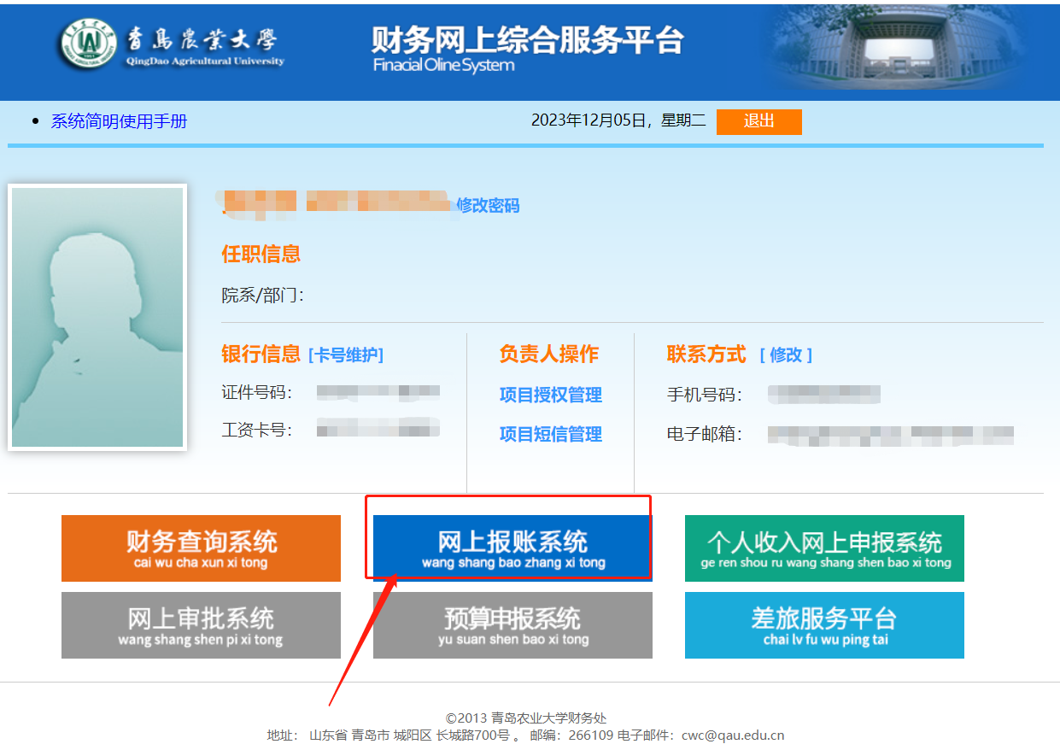
财务平台操作流程——日常报销
一、登录财务平台——点击“网上报账系统”。

Slide 3
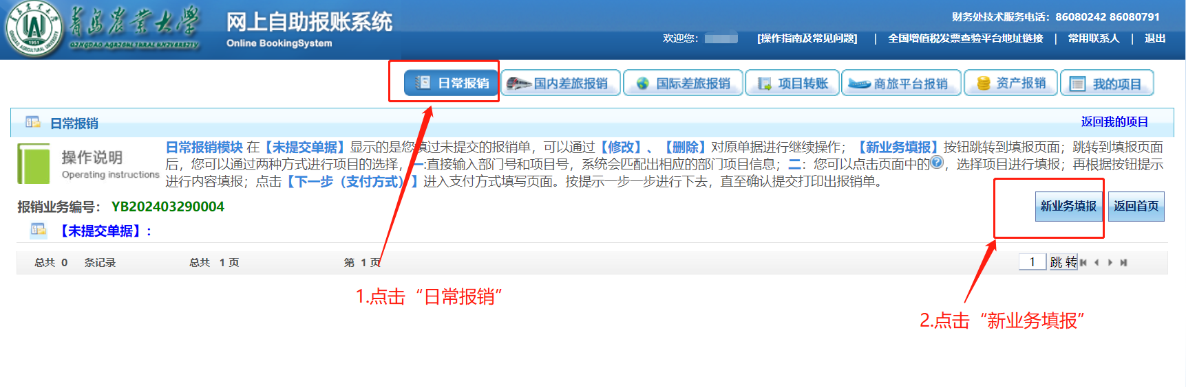
财务平台操作流程——日常报销
二、日常报销-1.新业务填报
报销范围：除差旅费、校内转账、资产报销、劳务费之外的报销内容，如：咨询费、版面费、购买实验用品/办公用品等

Slide 4
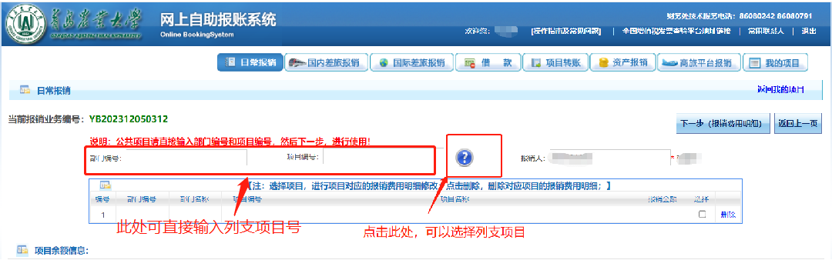
财务平台操作流程——日常报销
二、日常报销-2.1输入/选择项目号

Slide 5
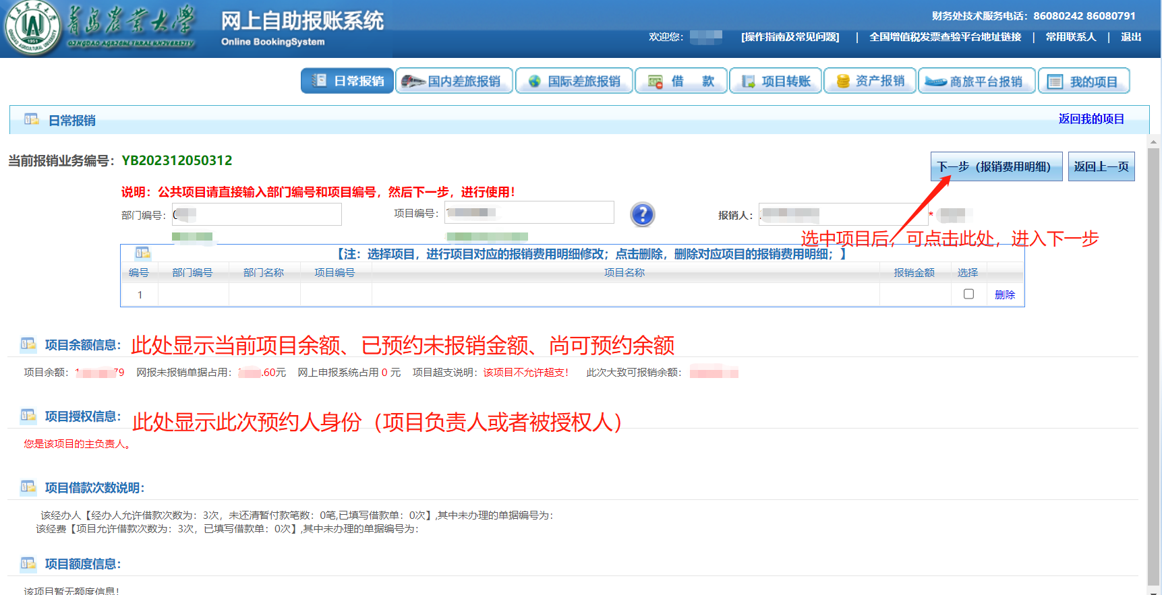
财务平台操作流程——日常报销
二、日常报销-2.2点击下一步（报销费用明细）
输入/选择具体项目后，下方可显示当前项目的余额信息、授权信息等

Slide 6
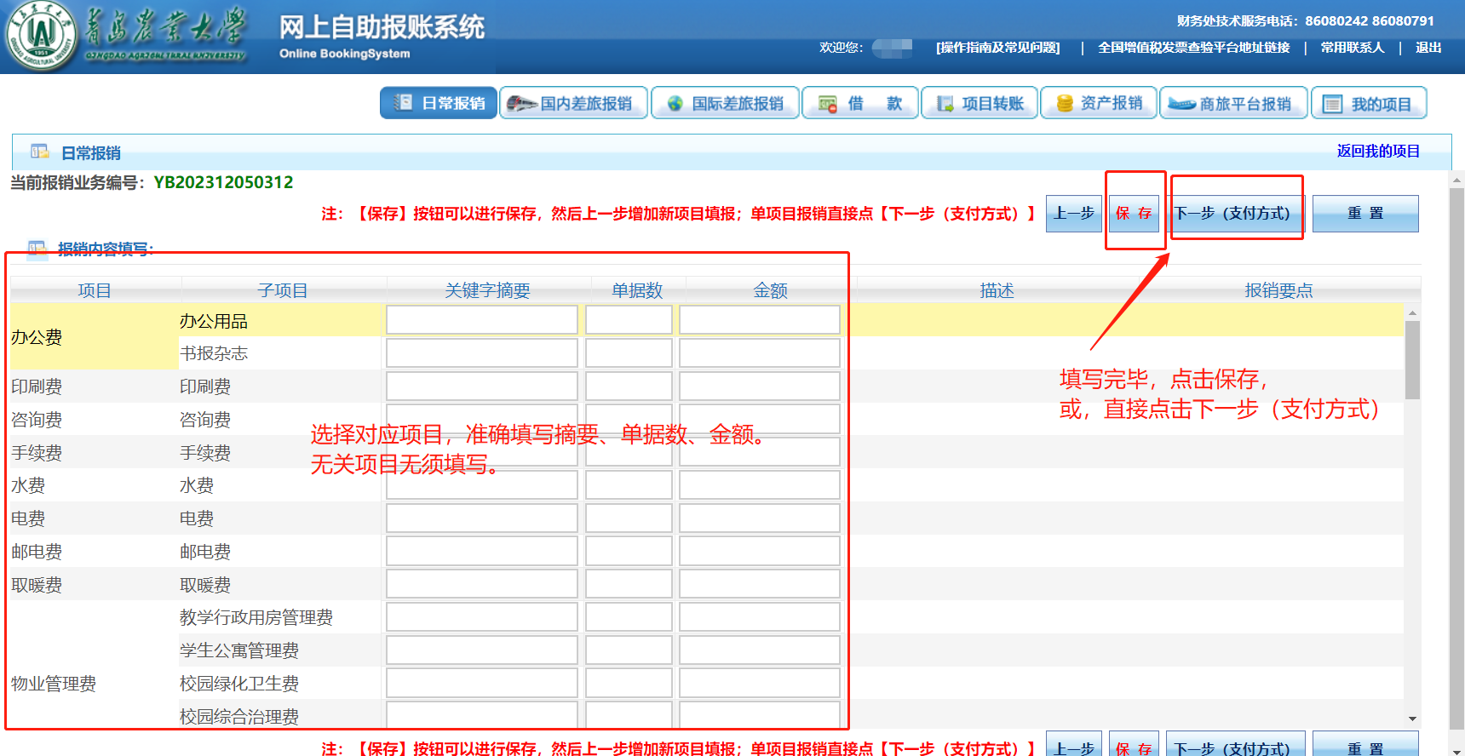
财务平台操作流程——日常报销
二、日常报销-3.输入具体报销内容
根据具体业务信息，选择对应的报销内容，准确填写单据数、金额等；可选择“保存”或直接点击“下一步（支付方式）”

Slide 7
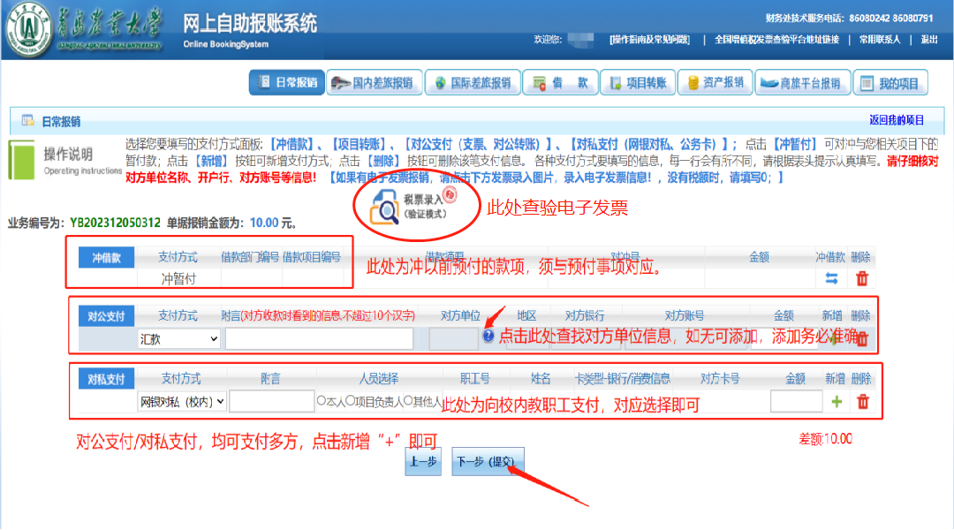
财务平台操作流程——日常报销
二、日常报销-4.1输入/选择支付方式
根据具体业务信息，选择对应的支付方式（冲借款/对公支付/对私支付），准确填写对应信息。如发票为电子发票，则通过税票录入进行查验。

Slide 8
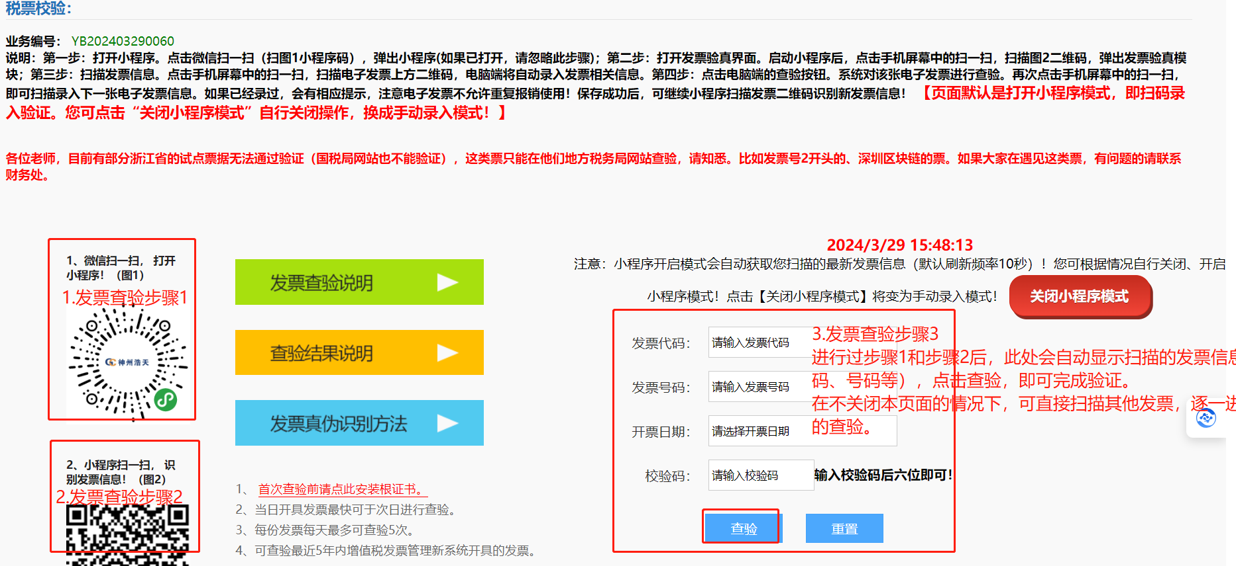
财务平台操作流程——日常报销
二、日常报销-4.2电子发票查验（如纸质发票，无须此环节）

Slide 9
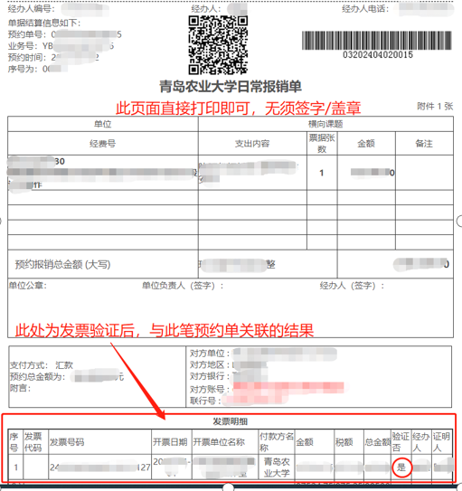
财务平台操作流程——日常报销
二、日常报销-4.3 打印预约单
此页面出现，直接打印即可，无须在该预约单单上签字/盖章。
日常报销业务的签字，仅需要签在发票上。每张发票都需要至少项目负责人和经办人双方签字：如发票内容为实物（办公用品、试剂、耗材等），则对应发票上须增加验收人签字；如发票内容为服务，则无须增加验收人签字。

Slide 10

谢谢大家！

